Slide 1

ConTRL
Banco de Dados Varejo Online

Slide 2
Participantes
Gabriel Freitas de Oliveira
Helberth Alencar Diniz Martins
Keren Hapuque Freitas Alves
Nathan de Mesquita dos Santos
Vitoria Lorrayne dos Santos Soares

Slide 3
Sumário
1. Introdução
2. Objetivos
3. DER e Modelo Relacional
4. Processos
5. Conclusão

Slide 4
Introdução
Qual a importância do nosso sistema?

Slide 5

Segundo projeção divulgada pela ABComm, a expectativa é que o volume de vendas online atinja a marca de 185,7 bilhões em 2023.
Statista projeta um crescimento anual de 20% do e-commerce brasileiro até 2025.

Slide 6

Objetivos
O que desejamos abordar?

Slide 7
Criar um sistema de controle de vendas simples e centralizado.
Implementar um fluxo de cadastro de clientes.
Desenvolver um sistema de cadastro de produtos com informações detalhadas, e visando a simplicidade de uso.

Slide 8

DER e Modelo Relacional

Slide 9
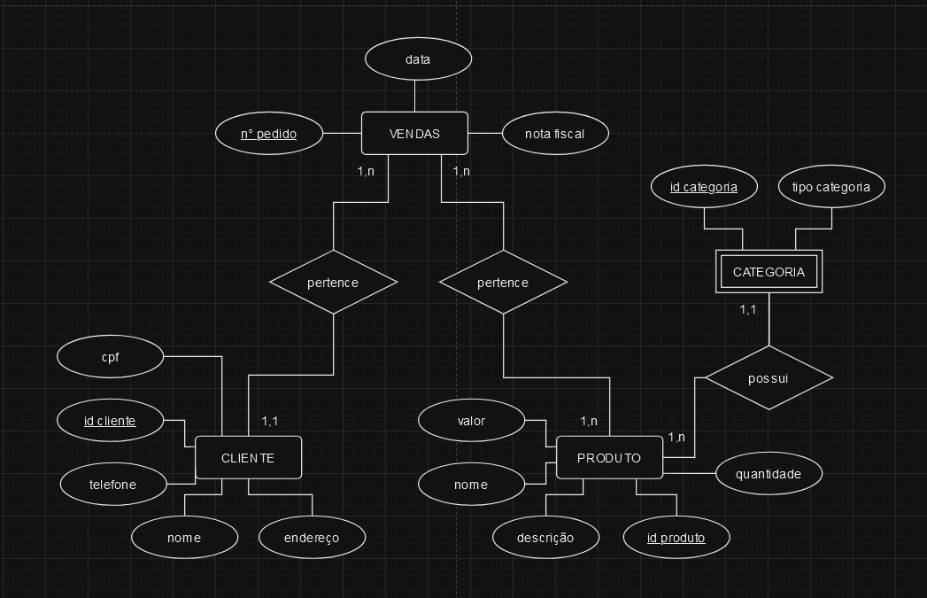
Diagrama de Entidades e Relacionamentos (DER)

Slide 10
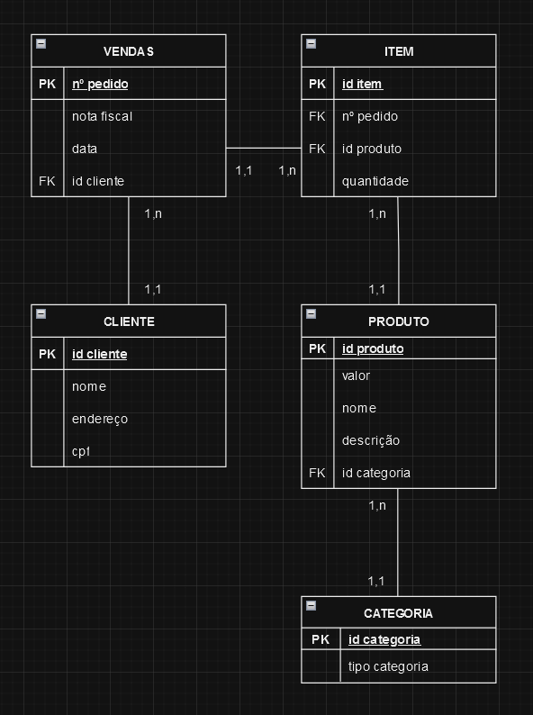
Modelo Relacional e Classes
Venda
Cliente
Produto
Item
Categoria

Slide 11
Processos
Cadastro de Clientes
Cadastro de Produtos
Processo de Vendas

Slide 12
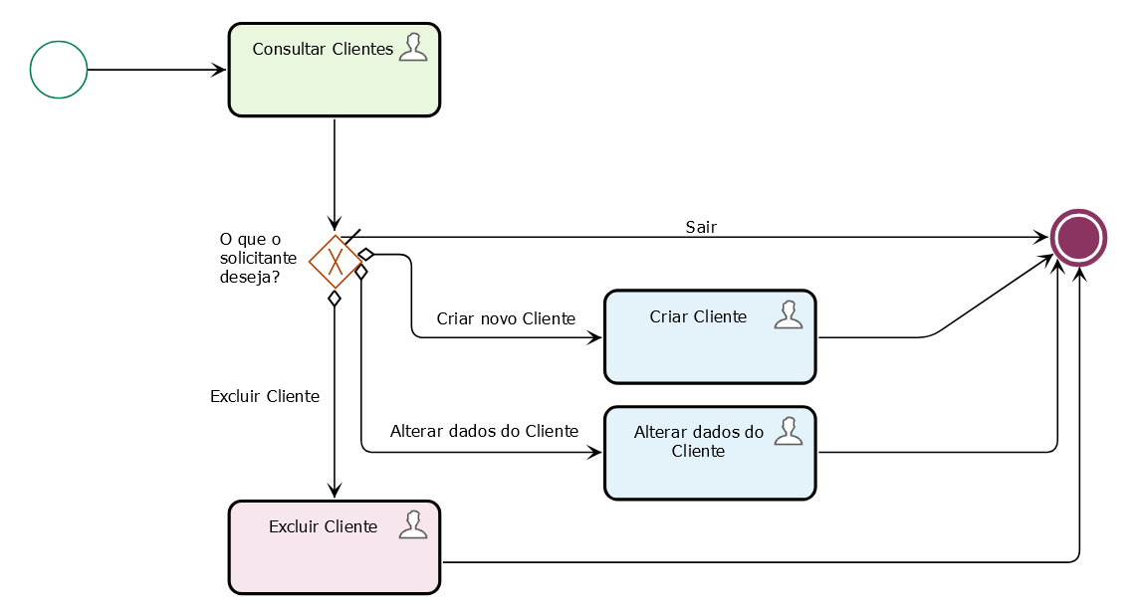
Cadastro de Clientes

Slide 13
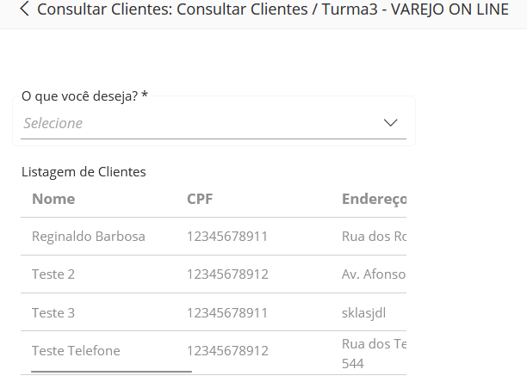
Consultar Clientes

Slide 14
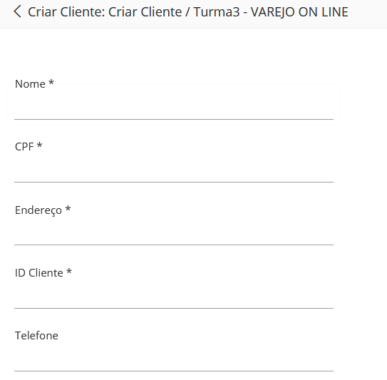
Cadastrar Cliente

Slide 15
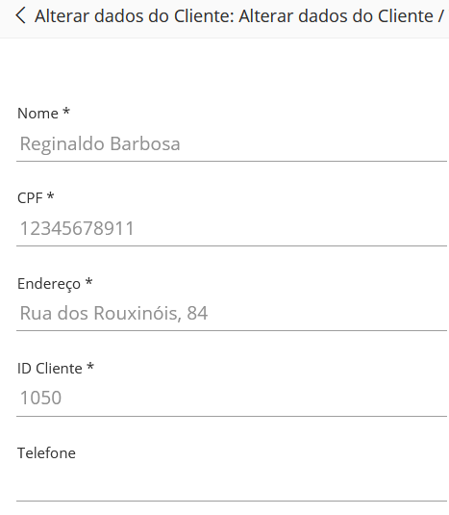
Alterar dados do Cliente

Slide 16
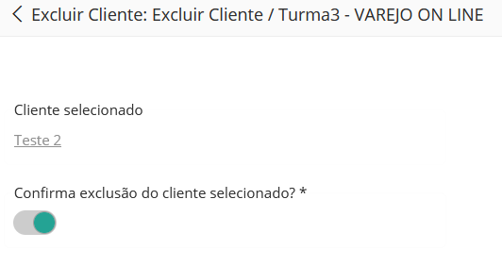
Excluir Cliente

Slide 17
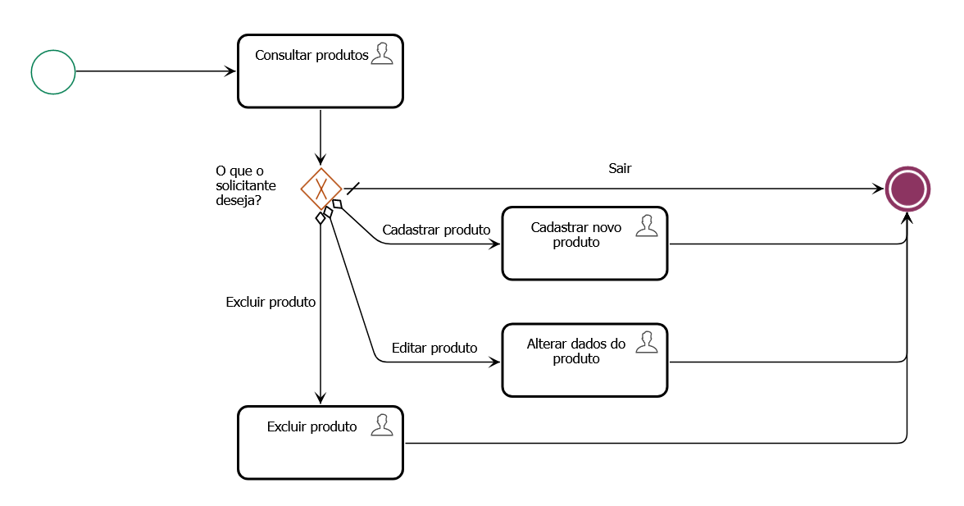
Cadastro de Produtos

Slide 18
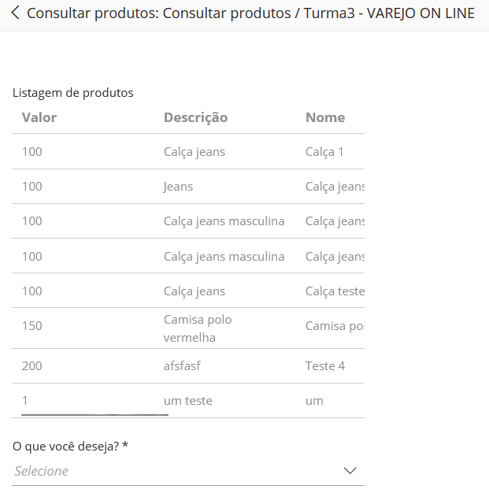
Consultar Produtos

Slide 19
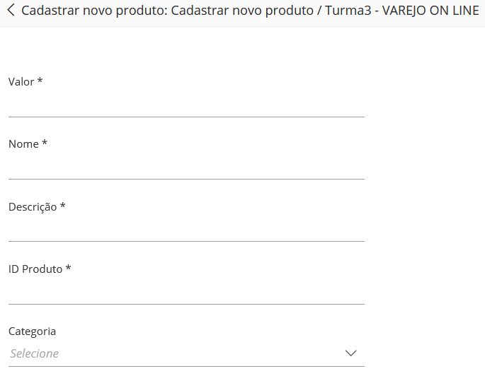
Cadastrar Produto

Slide 20
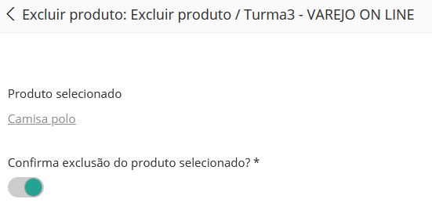
Excluir Produto

Slide 21
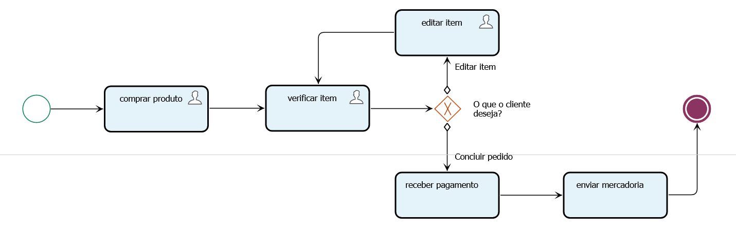
Processo de Vendas

Slide 22
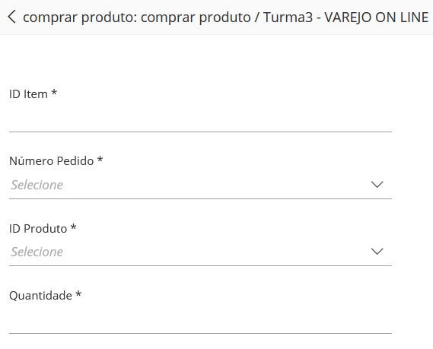
Comprar Produto

Slide 23
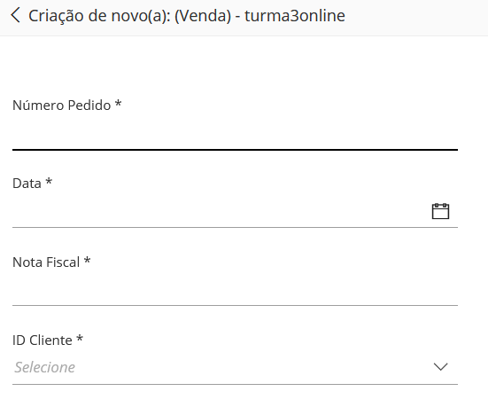
Criação Nova Venda

Slide 24
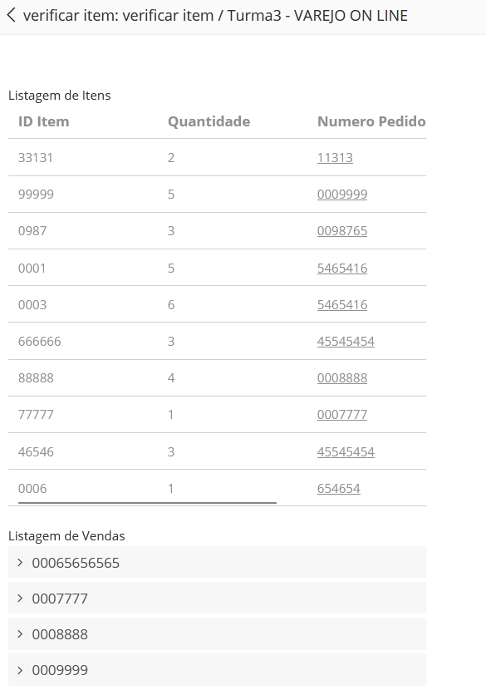
Verificar Item

Slide 25
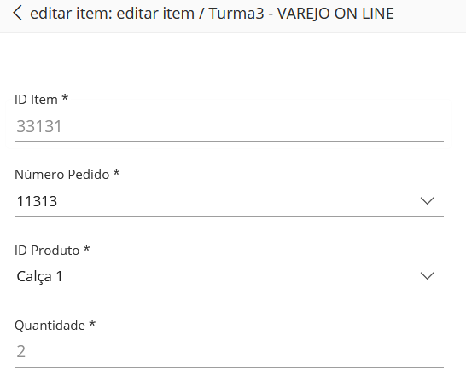
Editar Item

Slide 26
Editar Item

Slide 27
CONCLUSÃO
Ferramenta otimizada considerando o aumento do volume de vendas online.
Trará uma forma unificada gestão de clientes, produtos e vendas.
Processos modelados de forma padronizada e intuitiva.

Slide 28
Obrigado!

